Slide 1
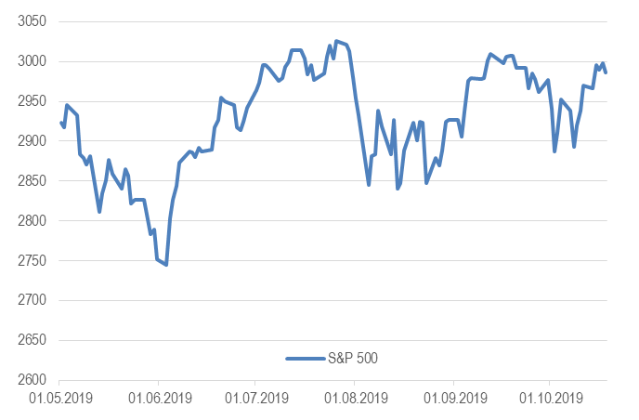
Global Equities Weekly
21.10.19
Еженедельный обзор рынков
После снижения напряженности вокруг торговых отношений США и Китая на первый план вышел Brexit. На прошедшей неделе достаточно неожиданно Борис Джонсон согласовал с ЕС условия выхода, но эта сделка не прошла британский парламент с первой попытки. Ну а в США начался сезон отчетностей. Первыми по традиции отчитывались банки, которые не удивили рынок, но этого хватило для того, чтобы обеспечить рост акций банковского сектора на 2,7% за неделю.
Российский рынок подрос почти на 2% благодаря «тяжеловесам». На прошлой неделе российский индекс вырос на солидные 1,7% в рублях (а в долларах – на 1,9%) несмотря на то, что нефть в рублевом выражении потеряла 2%. Основной причиной такой положительной динамики стал рост акций Лукойла, занимающего существенный вес в индексе, на 5,4% на фоне изменения дивидендной политики. Поддержку также оказали бумаги Сбербанка на ожиданиях сильной отчетности, Яндекса после смягчения законопроекта об иностранном владении и Алросы в связи с прогнозами сезонного восстановления продаж в 4К19-1К20.
Нефть потеряла 2% на фоне слабой статистики. Несмотря на позитивную динамику торговых переговоров в последнее время, слабые макроэкономические данные из Китая пошатнули нефтяные цены. Добавил негатива и ежемесячный отчет по бурению от Минэнерго США, в котором ожидается рост сланцевой добычи на 58 тыс. бар. в сутки в ноябре. Ну и финальный аккорд был на стороне еженедельной статистики в США, которая тоже разочаровала инвесторов: запасы нефти в стране увеличились на 8 млн бар. (ожидали рост на 2,5 млн бар.), добыча осталась неизменной на уровне 12,6 млн бар. в сутки, а количество вышек показало рост на 1 до 713 единиц.
Емельянов Никита
nemelyanov@sistema-capital.com
Investable Universe
Ушаков Андрей
aushakov@sistema-capital.com
Russian Biotech Channel
Асатуров Константин
kasaturov@sistema-capital.com
Сырьевые рынки
Рисунок 1. Индекс S&P 500
Настоящий отчет подготовлен ООО УК «Система Капитал» (далее Компания) (лицензия профессионального участника рынка ценных бумаг на осуществление деятельности по управлению ценными бумагами № 045-13853-001000 выдана Банком России 13.03.2014 г.) только в информационных целях. Ни информация, ни мнения не должны рассматриваться как предложение, рекомендация или оферта на покупку или продажу каких-либо финансовых инструментов. Этот отчет также не является ни инвестиционным, ни налоговым советом, ни консультацией, и он не учитывает особенности инвестиционной стратегии, склонность к риску и финансового положения тех, кто может получить этот отчет. Инвесторам следует самим принимать решения об обоснованности инвестиций в каждый финансовый инструмент или инвестиционных стратегий, упомянутых в данном отчете.

Slide 2
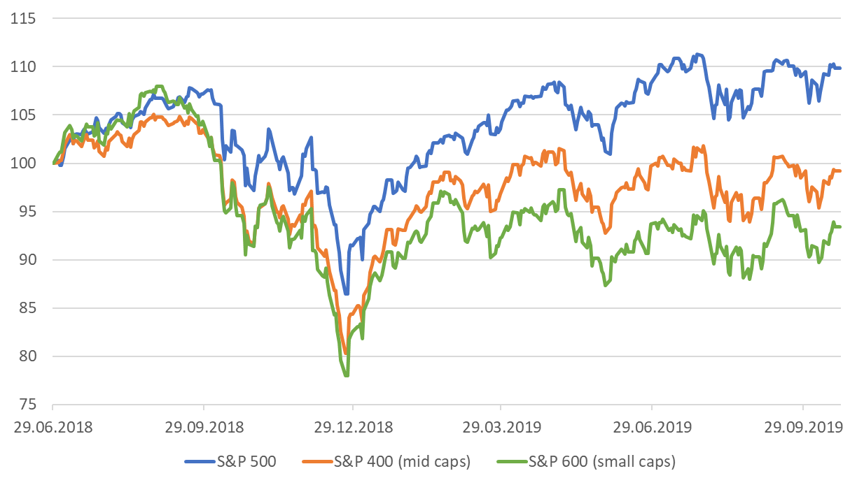
Global Equities Weekly
21.10.19
Неделя на американском рынке акций
Позитивные новости с полей торговых войн и неожиданный прогресс по выходу Великобритании из ЕС позволили индексу S&P 500 вновь достичь отметки в 3000 пунктов. Несмотря на то, что и торговая война, и Brexit далеки от завершения, фокус внимания на этой неделе переместится на корпоративные отчетности. Уже на прошлой неделе сезон отчетностей открыли банки. Их результаты не удивили рынок, но все-таки оказались не такими плохими, как можно было ожидать в условиях падения процентных ставок. Это позволило индексу акций банковского сектора вырасти на 2,7% за неделю и достичь годового максимума.
Мы хотим обратить внимание на то, что несмотря на некоторое снижение экономических рисков, акции компаний средней и малой капитализации пока не отыгрывают потери. Индекс S&P 600, который отражает динамику акций компаний малой капитализации, все ещё более чем на 13% ниже своего максимума от 31 августа 2018 года. Индекс S&P 400, который отражает динамику акций средней капитализации, тоже далек от своих максимумов. Исторически индексы акций второго эшелона отстают от S&P 500 во время ухудшения экономической активности. Последние 15 месяцев не стали исключением: индекс ISM Manufacturing PMI, который летом 2018 года находился выше 60 пунктов, недавно упал до 47,8. Такое движение сказалось на динамике акций компаний средней и малой капитализации. Последний раз такое можно было наблюдать в конце 2015 – начале 2016 годов, когда индекс ISM Manufacturing PMI также падал ниже 50. Индекс S&P 600 отстал от S&P 500 почти на 10% с июня 2015 по январь 2016, но затем к концу года, на фоне улучшения экономической активности в США, сумел опередить S&P 500 более чем на 16%. Мы считаем, что нечто подобное можно ожидать и сейчас, в случае роста ISM PMI. В связи с этим напомним, что индекс Markit Manufacturing PMI, который, как мы считаем, лучше отражает настроения в американской бизнес среде, все ещё держится выше 50 и даже вырос в сентябре.
Рисунок 2. Сравнительная динамика S&P 500, S&P 400 и S&P 600 с момента начала торговых войн
Настоящий отчет подготовлен ООО УК «Система Капитал» (далее Компания) (лицензия профессионального участника рынка ценных бумаг на осуществление деятельности по управлению ценными бумагами № 045-13853-001000 выдана Банком России 13.03.2014 г.) только в информационных целях. Ни информация, ни мнения не должны рассматриваться как предложение, рекомендация или оферта на покупку или продажу каких-либо финансовых инструментов. Этот отчет также не является ни инвестиционным, ни налоговым советом, ни консультацией, и он не учитывает особенности инвестиционной стратегии, склонность к риску и финансового положения тех, кто может получить этот отчет. Инвесторам следует самим принимать решения об обоснованности инвестиций в каждый финансовый инструмент или инвестиционных стратегий, упомянутых в данном отчете.

Slide 3
Global Equities Weekly
21.10.19
Макроэкономическая статистика
С точки зрения макроэкономической статистики прошедшая неделя была неудачной. Американская статистика оказалась хуже консенсуса сразу по ряду основных метрик. Продажи в ритейле за сентябрь снизились вопреки ожиданиям роста, а промышленное производство сократилось более быстрыми темпами, чем ждал консенсус. Также не дотянули до прогнозных данные по закладке новых домов, а индекс опережающих индикаторов ушёл в красную зону. Что касается китайской статистики, инфляция оказалась в целом на уровне ожиданий, восстановился рост промышленного производства, но небольшой промах по ВВП за 3 квартал испортил всё впечатление. По европейским экономикам было мало статистики, можно отметить рост безработицы в Великобритании, но это пока движения в рамках погрешности.
На этой неделе данных будет немного. Продолжится публикация сентябрьских данных по рынкам недвижимости США, прогноз ждёт замедления к предыдущему месяцу. В ЕС пройдёт заседание ЕЦБ, изменений по ставкам никто не ждёт. Мы не ждём существенного влияния статистики на динамику рынков на этой неделе, в центре внимания будет сезон отчётностей.
Настоящий отчет подготовлен ООО УК «Система Капитал» (далее Компания) (лицензия профессионального участника рынка ценных бумаг на осуществление деятельности по управлению ценными бумагами № 045-13853-001000 выдана Банком России 13.03.2014 г.) только в информационных целях. Ни информация, ни мнения не должны рассматриваться как предложение, рекомендация или оферта на покупку или продажу каких-либо финансовых инструментов. Этот отчет также не является ни инвестиционным, ни налоговым советом, ни консультацией, и он не учитывает особенности инвестиционной стратегии, склонность к риску и финансового положения тех, кто может получить этот отчет. Инвесторам следует самим принимать решения об обоснованности инвестиций в каждый финансовый инструмент или инвестиционных стратегий, упомянутых в данном отчете.

